Slide 1




Conferencia
LOS MANUALES ESPECIFICO DE FUNCIONES
Y COMPETENCIAS LABORALES
COMO HERRAMIENTA DE GESTIÓN
DEL TALENTO HUMANO EN LA ADMINISTRACIÓN
PÚBLICA
Gerardo Duque Gutiérrez
Octubre 23 de 2025

Slide 2
REFLEXIONEMOS

Slide 3

5, 49
Plutón

Slide 4

12
Júpiter

Slide 5

109
Sol

Slide 6

200
Arcturus

Slide 7

3000
Antares es la 15ava estrella mas brillante en el cielo. Está a más de 1000 años luz.

Slide 8
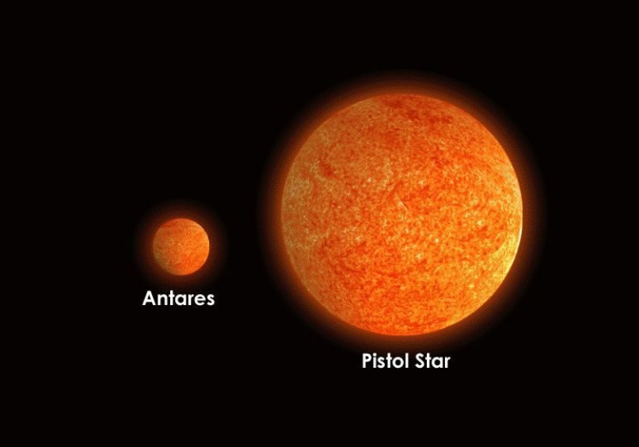
40000

Slide 9
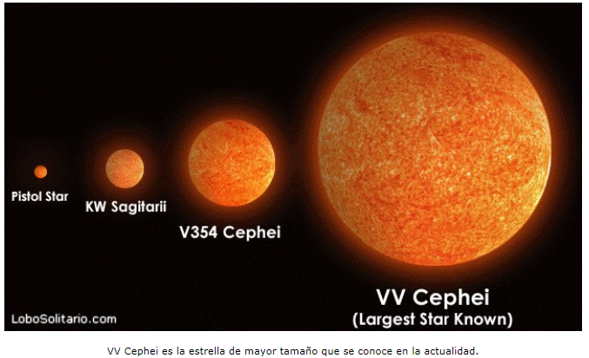
100.000

Slide 10


Slide 11


Slide 12
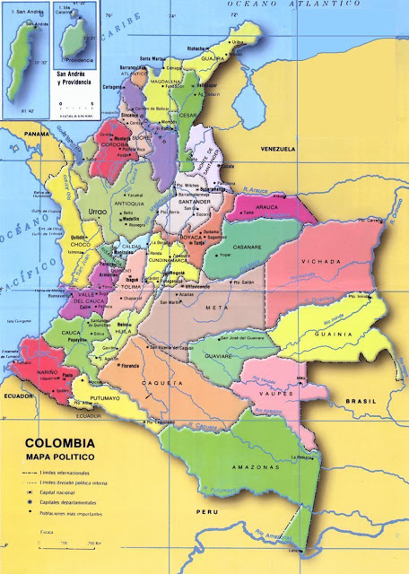
Primer país
en diversidad
en pájaros y
orquídeas
Segundo país
en diversidad de plantas.
anfibios, peces de
agua dulce y mariposas
52 millones de habitantes|
1102 municipios
Tercer país en
diversidad de
reptiles y palmas
32 departamento
6200 entidades
Cuarto país en
diversidad de
mamíferos

Slide 13
80%
20%
Estratégico
Minucia

Slide 14
Función administrativa
(Estructura)
Administración Pública
Función Pública
(Personas)
Gestión Pública
(Herramientas)

Slide 15

MANUAL DE FUNCIONES Y COMPETENCIAS
LABORALES
GUÍA
MANUAL
Refuerzo técnico de un actividad
que se expresa en termino de
tareas, recursos, tiempos,
responsables
Compilador de elementos comunes

Slide 16

En el sector privado suele denominarse
Manual de organización y funciones (MOF)
Manual de puestos
Manual de funciones
Manual de cargos
Manual de
perfiles
Manual del empleado

Slide 17


Slide 18
Orígenes en la Segunda Guerra Mundial: Se comenzaron a usar para instruir al personal del ejército que no tenía la capacitación necesaria en el frente de batalla.
Primeros manuales administrativos: Inicialmente eran documentos sencillos como circulares, memorandos e instrucciones internas, que sentaron las bases para una documentación más técnica.
Primeros manuales Expansión a la administración civil: El concepto se trasladó al mundo empresarial y público para estandarizar operaciones y guiar la conducta de los empleados en un entorno más estructurado..
Enfoque en la gestión de talento humano: Con el tiempo, los manuales evolucionaron de ser meras listas de tareas a convertirse en herramientas fundamentales para la gestión de talento humano.
Integración y modernización: Se busca integrar los manuales de funciones con otros sistemas de gestión, como el Modelo Integrado de Planeación y Gestión (MIPG) en el sector público, para mejorar la articulación y la coherencia en la gestión.

Slide 19
Del clásico modelo burocrático, donde la gestión pública se entendía únicamente como el cumplimiento de mandatos (producción de bienes y servicios) por parte de los gestores públicos
ha pasado por el modelo de la nueva gestión pública (NGP), que incorpora herramientas de gestión del sector privado (presupuestos, productividad, etc.),
hasta llegar al modelo de gestión para resultados, que incorpora la relación y vínculo formal entre el principal (sociedad) y el agente (Gobierno), acordando alcanzar resultados concretos con acción del agente y que influyen sobre el principal, creando valor público como fin último
2010
Gerencia colaborativa,
Ciudadano socio y cliente
Rapidez y precisión depende
de la colaboración entre Estado
y ciudadanos

Slide 20

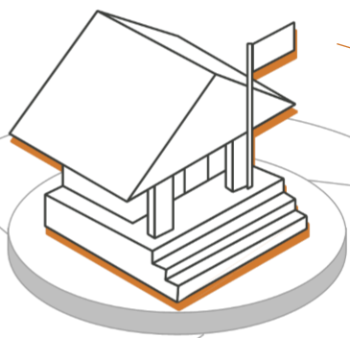






FILOSOFÍA
Necesidades
Satisfacción
Problemas
Confianza
Derechos
Valor de lo público
INTEGRAS Y TRANSPARENTES (VALORES)
INNOVADORAS
EFICIENTES
PRODUCTIVAS
EFECTIVAS
EFICACES

Slide 21


Slide 22
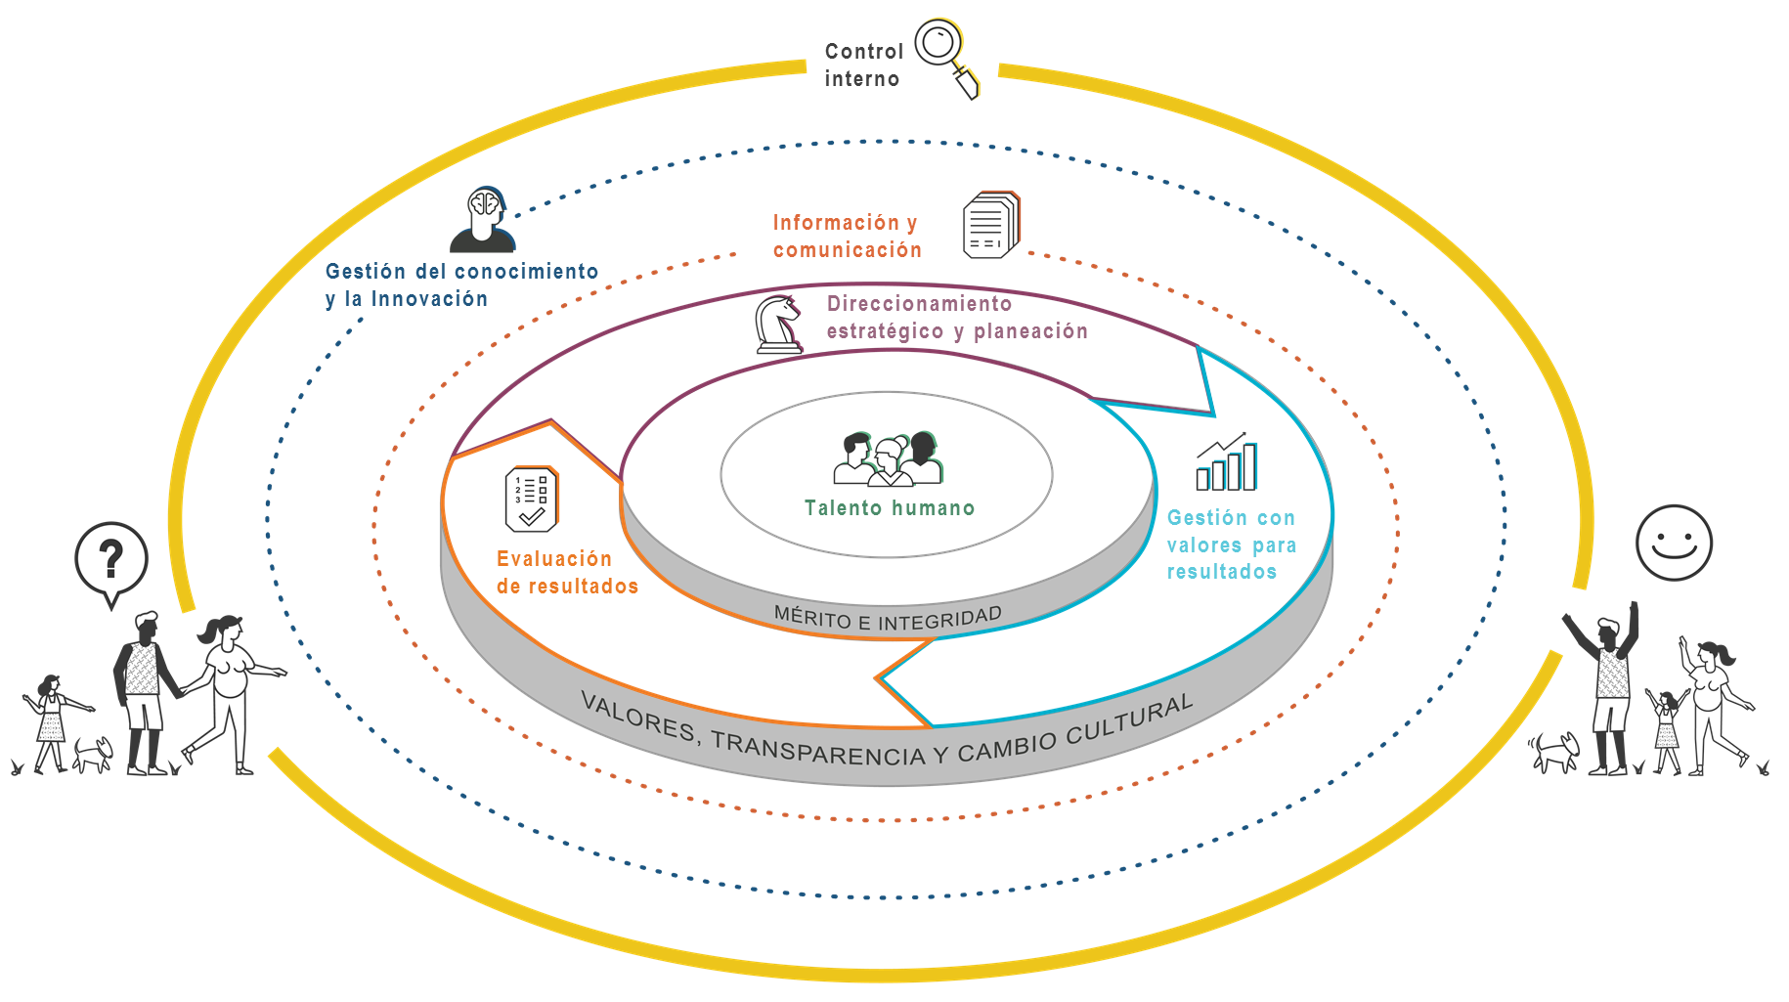
Estructura MIPG - Dimensiones
MIPG se implementa a través de 7 dimensiones operativas donde la Dimensión 7 es la de Control Interno

Slide 23




Talento
humano

Slide 24
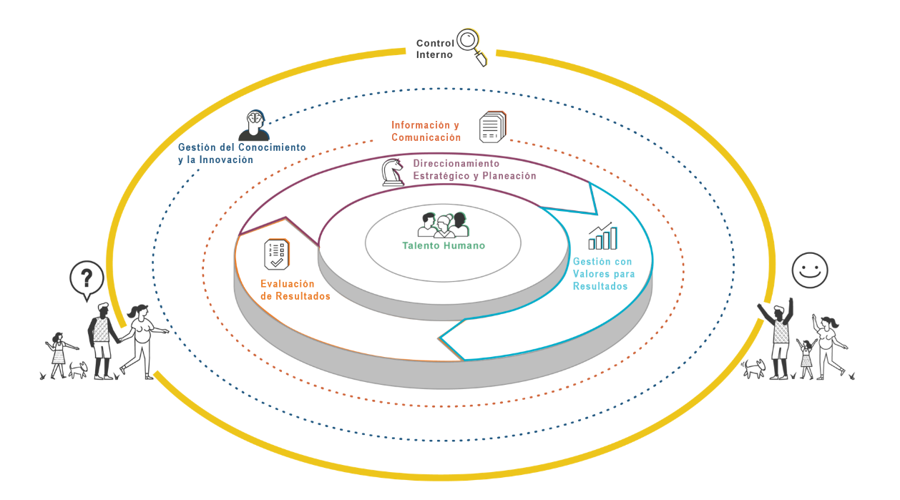



Articulación Políticas Gestión y Desempeño MIPG
Propósito: Ofrecerle a la entidad pública las herramientas para gestionar adecuadamente su talento humano a través del ciclo de vida del servidor público (ingreso, desarrollo y retiro), de acuerdo con las prioridades estratégicas de la entidad, las normas que les rigen en materia de personal, y la garantía del derecho fundamental al diálogo social; promoviendo siempre la integridad en el ejercicio de las funciones y competencias de los servidores públicos.
Talento humano
Líder de Política:
1
Planeación Institucional
6
Fortalecimiento organizacional y simplificación de procesos
11
Gobierno digital
16
Seguimiento y Evaluación del Desempeño Institucional
2
Gestión presupuestal y eficiencia del gasto público
7
Servicio al ciudadano
12
Seguridad Digital
17
Mejora Normativa
3
Gestión Estratégica del Talento Humano
8
Participación ciudadana en la gestión pública
13
Defensa Jurídica
18
Gestión de la Información Estadística
4
Integridad
9
Racionalización de trámites
14
Gestión del Conocimiento y la Innovación
19
Compras y contratación pública
5
Transparencia, acceso a la información pública y lucha contra la corrupción
10
Gestión Documental
15
Control Interno

Slide 25
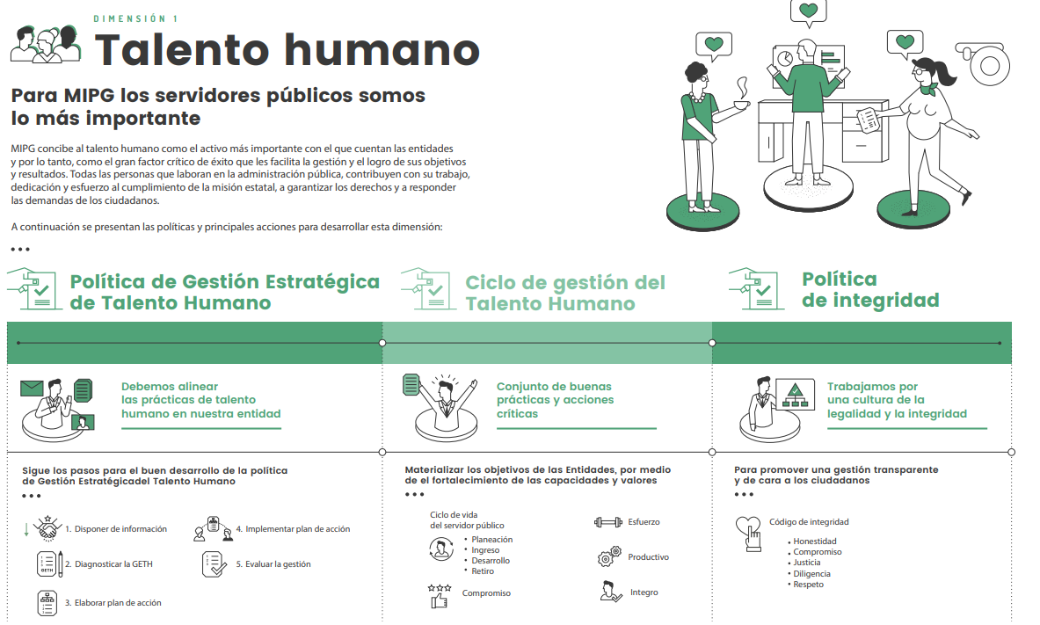

Slide 26
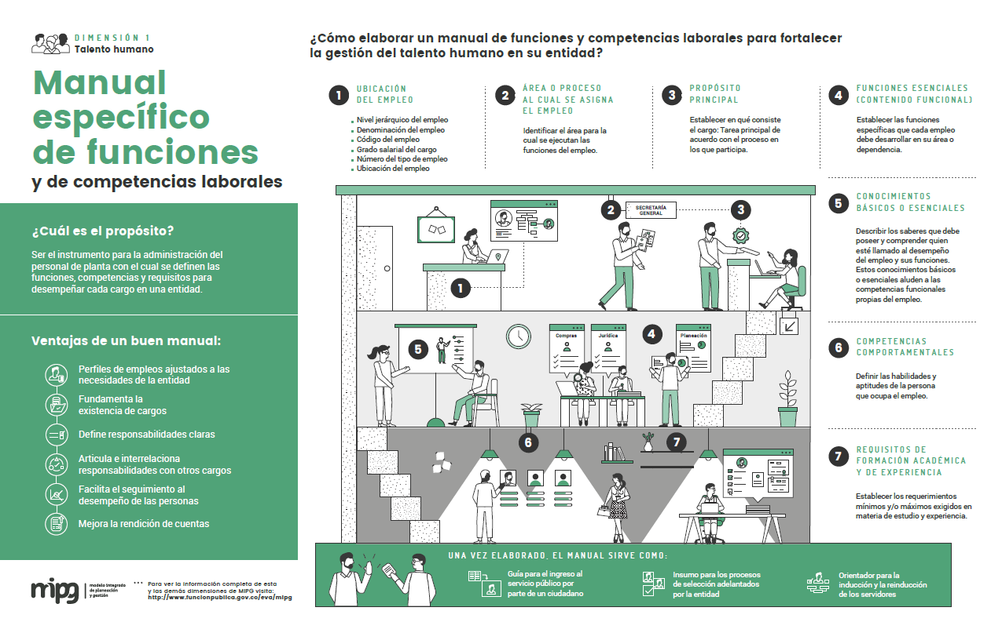

Slide 27

ART. 123 - Constitución Política de Colombia
Son servidores públicos
Empleados públicos:
Son quienes desempeñan funciones administrativas y técnicas. Su vínculo se da a través de un acto administrativo de nombramiento y posesión, y su acceso puede darse mediante concurso de méritos para la carrera administrativa o en empleos de libre nombramiento y remoción.
Trabajadores oficiales:
Tienen una relación laboral y contractual. Este grupo incluye a quienes trabajan en la construcción y mantenimiento de obras públicas, así como en actividades industriales y comerciales del Estado
Miembros de corporaciones públicas:
Elegidos popularmente que forman parte de cuerpos colegiados como el Congreso de la República (senadores y representantes a la Cámara), las Asambleas Departamentales (diputados), los Concejos Municipales o Distritales (concejales) y las Juntas Administradoras Locales. Su función principal es ejercer sus labores al servicio del Estado y la comunidad, siguiendo la Constitución, la ley y el reglamento.

Slide 28
Miembros de corporaciones públicas:
Las funciones vienen dadas en la CPC y
la ley
Trabajadores Oficiales.
Su relación con el Estado se basa en un contrato laboral,
Regulación:
Su relación laboral se rige por las normas del contrato de
trabajo y las convenciones colectivas que puedan negociar
para mejorar sus condiciones.
Distinción clave:
Su relación es contractual, mientras que la de los empleados
públicos es legal y reglamentaria.
Empleado Público:
Regido por normas de carácter legal y reglamentario, en lugar de un contrato de trabajo tradicional.
Este tipo de relación se formaliza mediante un acto de nombramiento y posesión, que implica derechos y obligaciones específicos definidos por la ley.

Slide 29
ART. 122 - Constitución Política de Colombia
No habrá empleo público que no tenga funciones detalladas en ley o reglamento y para proveer los de carácter remunerado se requiere que estén contemplados en la respectiva planta y previstos sus emolumentos en el presupuesto correspondiente.

Slide 30
MANUAL DE FUNCIONES Y COMPETENCIAS
LABORALES
DEFINICIÓN
Instrumento para la gestión del talento humano de las entidades públicas y se constituye como un documento formal de la entidad que contiene y describe los empleos con sus respectivas características, requisitos y funciones Es el instrumento principal para administrar la planta de empleos de una entidad u organismo

Slide 31
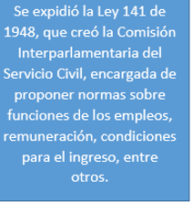
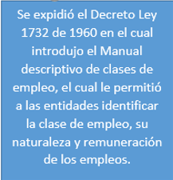
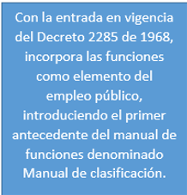
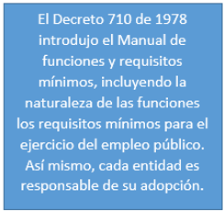
Línea del tiempo en la
Administración Pública Colombiana

Slide 32
LEY 909 DE 2004
Por la cual se expiden normas que regulan el empleo público, la carrera administrativa, gerencia pública y se dictan otras disposiciones.
Competencias
-DAFP
-Unidades de personal
-Comisión de personal
-Comisión Nacional del Servicio Civil
DECRETO 770 DE 2005
Por el cual se establece el sistema de funciones y de requisitos generales para los empleos públicos correspondientes a los niveles jerárquicos pertenecientes a los organismos y entidades del Orden Nacional, a que se refiere la Ley 909 de 2004.
DECRETO 785 DE 2005
Por el cual se establece el sistema de nomenclatura y clasificación y de funciones y requisitos generales de los empleos de las entidades territoriales que se regulan por las disposiciones de la Ley 909 de 2004
DECRETO 1083 DE 2015
Por medio del cual se expide el Decreto Único Reglamentario del Sector de Función Pública.
- Requisitos y aplicabilidad
RESOLUCIÓN 0667 DE 2018
-DAFP-
Por medio de la cual se adopta el catálogo de competencias funcionales para las áreas o procesos transversales de las entidades públicas
DECRETO 815 DE 2018
Por el cual se modifica el Decreto 1083 de 2015, Único Reglamentario del Sector de Función Pública, en lo relacionado con las competencias laborales generales para los empleos públicos de los distintos niveles jerárquicos
Circular 100-006-2023
-DAFP-
Lineamientos para no modificar el manual especifico de funciones y de competencias laborales una vez iniciado el concurso de méritos
Ley 489 de 1998 - Por la cuál se dictan normas sobre la organizacion y funcionamiento de las entidades del orden nacional, se expiden las disposiciones, principios y reglas generales para el ejercicio de las atribuciones previstas en los numerales 15 y 16 del artículo 189 de la Constitución Política y se dictan otras disposiciones

Slide 33
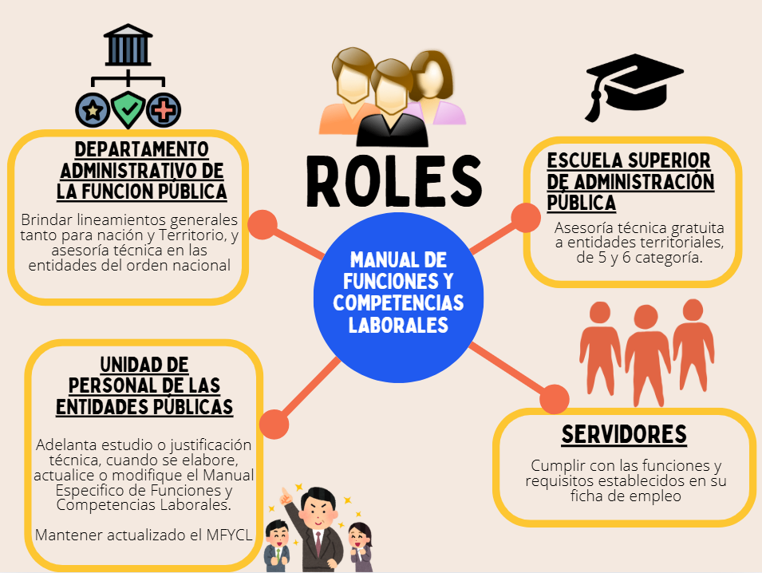
Elaborar los proyectos de plantas de personal, así como los manuales de funciones y requisitos, de conformidad con las normas vigentes, para lo cual podrán contar con la asesoría del Departamento Administrativo de la Función Pública, universidades públicas o privadas, o de firmas especializadas o profesionales en administración pública;

Slide 34
¿Por qué adoptar, modificar o actualizar el manual específico de funciones y de competencias?
✅ Fundamentar y definir con claridad la existencia y responsabilidades de los empleos: Establece las funciones, tareas y actividades que debe cumplir cada empleo público dentro de una entidad, evitando duplicidades o vacíos.
✅ Establecer y mantener actualizados los requisitos del perfil: Detalla el nivel educativo, experiencia y competencias necesarias para cada puesto, facilitando procesos de selección y evaluación. De acuerdo con las necesidades del servicio.
✅ Servir de base para la evaluación del desempeño: Permite medir el cumplimiento de las funciones asignadas y establecer criterios objetivos para reconocimientos, promociones o correctivos.
✅ Articula las responsabilidades con otros empleos: Permite ver la relación que tiene los empleos con otros empleos
✅ Promover la transparencia y la meritocracia: Aporta claridad sobre qué hace cada servidor público, reduciendo el riesgo de arbitrariedad o improvisación en la administración pública.
✅ Apoyar la planificación institucional: Contribuye a la adecuada estructuración organizacional y permite ajustar la planta de personal a las necesidades reales del servicio.

Slide 35
Pasos para el Diseño o modificación de un Manual Especifico de funciones y competencias Laborales
1. Identificar el alcance
2. Conformar un equipo técnico y elaborar un cronograma de trabajo.
5. Aprobación y expedición
3. Realizar un diagnóstico
4. Elaboración

Slide 36
Misión de la entidad.
Objetivos y funciones de la entidad.
Estructura de la entidad.
Procesos definidos por la entidad (estratégicos, misionales, de apoyo y de evaluación y seguimiento) para el cumplimiento de las funciones y el logro de los objetivos.
Planta de Personal de la institución.

Slide 37
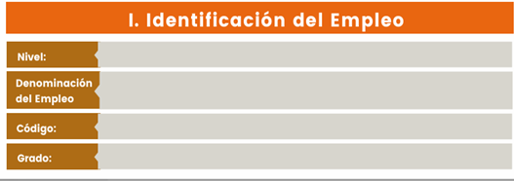
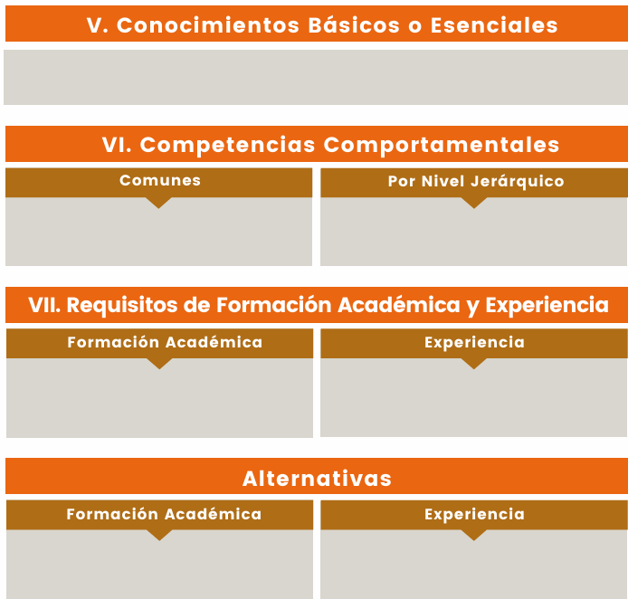
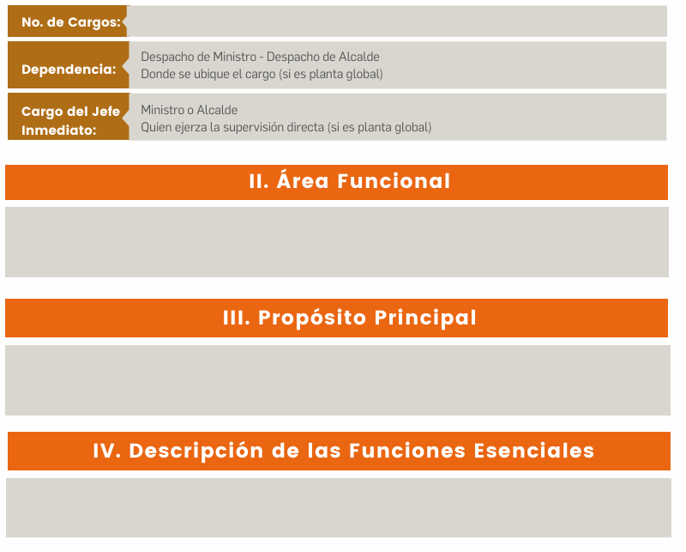
Manual de funciones se integra por Fichas de empleos - criterios

Slide 38
Nivel Directivo. Comprende los empleos a los cuales corresponden funciones de Dirección General, de formulación de políticas institucionales y de adopción de planes, programas y proyectos.
Nivel Asesor. Agrupa los empleos cuyas funciones consisten en asistir, aconsejar y asesorar directamente a los empleados públicos de la alta dirección territorial.
PROFESIONAL
Nivel Profesional. Agrupa los empleos cuya naturaleza demanda la ejecución y aplicación de los conocimientos propios de cualquier carrera profesional, diferente a la técnica profesional y tecnológica, reconocida por la ley y que según su complejidad y competencias exigidas les pueda corresponder funciones de coordinación, supervisión y control de áreas internas encargadas de ejecutar los planes, programas y proyectos institucionales.
Nivel Técnico. Comprende los empleos cuyas funciones exigen el desarrollo de procesos y procedimientos en labores técnicas misionales y de apoyo, así como las relacionadas con la aplicación de la ciencia y la tecnología.
Nivel Asistencial. Comprende los empleos cuyas funciones implican el ejercicio de actividades de apoyo y complementarias de las tareas propias de los niveles superiores o de labores que se caracterizan por el predominio de actividades manuales o tareas de simple ejecución.
DECRETO 770 DE 2005
Por el cual se establece el sistema de funciones y de requisitos generales para los empleos públicos correspondientes a los niveles jerárquicos pertenecientes a los organismos y entidades del Orden Nacional, a que se refiere la Ley 909 de 2004.
DECRETO 785 DE 2005
Por el cual se establece el sistema de nomenclatura y clasificación y de funciones y requisitos generales de los empleos de las entidades territoriales que se regulan por las disposiciones de la Ley 909 de 2004.

Slide 39
PROFESIONAL
PROFESIONAL ESPECIALIZADO / PROFESIONAL UNIVERSITARIO / TÉCNICO ADMINISTRATIVO
DECRETO 2489 DE 2006
Por el cual se establece el sistema de nomenclatura y clasificación de los empleos públicos de las instituciones pertenecientes a la Rama Ejecutiva y demás organismos y entidades públicas del Orden Nacional y se dictan otras disposiciones.
DECRETO 785 DE 2005
Por el cual se establece el sistema de nomenclatura y clasificación y de funciones y requisitos generales de los empleos de las entidades territoriales que se regulan por las disposiciones de la Ley 909 de 2004.

Slide 40
PROFESIONAL
PROFESIONAL ESPECIALIZADO / PROFESIONAL UNIVERSITARIO / TÉCNICO ADMINISTRATIVO
2028 / 2044 / 314
Nivel Jerárquico | Dígito que identifica el nivel | Dígito que Identifica la denominación | Código (orden nacional) | Denominación del empleo (Orden nacional) | Código (orden territorial) | Denominación del empleo (Orden territorial)
Directivo | 0 | 005 | 0005 | Ministro | 001 | Gobernador
Asesor | 1 | 020 | 1020 | Asesor | 105 | Asesor
Profesional | 2 | 044 | 2044 | Profesional universitario | 219 | Profesional universitario
Técnico | 3 | 124 | 3124 | Técnico administrativo | 314 | Técnico administrativo
Asistencial | 4 | 103 | 4103 | Conductor mecánico | 482 | Conductor mecánico

Slide 41
PROFESIONAL
PROFESIONAL ESPECIALIZADO / PROFESIONAL UNIVERSITARIO / TÉCNICO ADMINISTRATIVO
2028 / 2044 / 314
Nivel Jerárquico | Dígito que identifica el nivel | Dígito que Identifica la denominación | Código (orden nacional) | Denominación del empleo (Orden nacional) | Código (orden territorial) | Denominación del empleo (Orden territorial)
Directivo | 0 | 005 | 0005 | Ministro | 001 | Gobernador
Asesor | 1 | 020 | 1020 | Asesor | 105 | Asesor
Profesional | 2 | 044 | 2044 | Profesional universitario | 219 | Profesional universitario
Técnico | 3 | 124 | 3124 | Técnico administrativo | 314 | Técnico administrativo
Asistencial | 4 | 103 | 4103 | Conductor mecánico | 482 | Conductor mecánico

Slide 42
El grado es el número que indica la asignación básica mensual para cada denominación de empleo dentro de una escala progresiva de salarios, según la complejidad y responsabilidad inherente al ejercicio de sus funciones.
Está constituido por dos dígitos y corresponde a la remuneración o asignación salarial mensual determinada en la escala del correspondiente nivel jerárquico del empleo, fijada por las respectivas autoridades competentes. Cada denominación de empleo puede tener uno o más grados salariales dependiendo de las funciones, responsabilidades, requisitos de conocimientos y experiencia para el desempeño de su labor.
En el orden territorial los grados salariales, conformados hasta por dos dígitos, están fijados por las asambleas y concejos municipales o distritales, según el caso, teniendo en cuenta los límites máximos fijados por Decreto del Gobierno nacional con base en las facultades de la Ley 4ª de 1992.
En el orden nacional, los grados salariales están establecidos por cada nivel jerárquico en el artículo 2.2.2.4.2 y siguientes del Decreto 1083 de 2015.
PROFESIONAL
PROFESIONAL ESPECIALIZADO / PROFESIONAL UNIVERSITARIO / TÉCNICO ADMINISTRATIVO
2028 / 2044 / 314
18 / 01 / 09

Slide 43
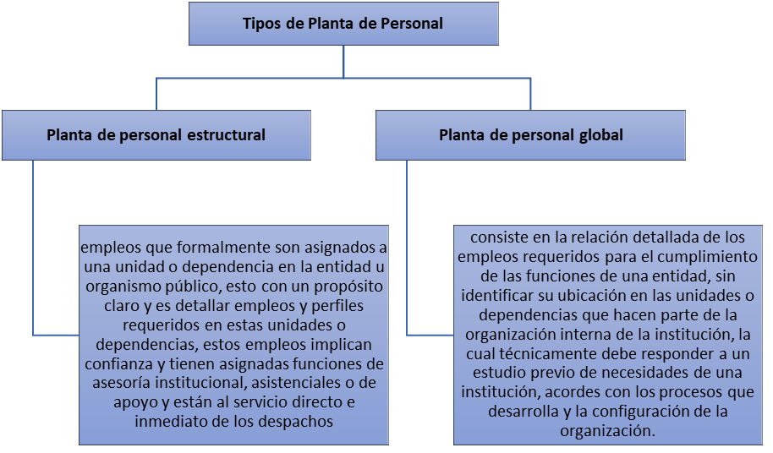
PROFESIONAL
PROFESIONAL ESPECIALIZADO / PROFESIONAL UNIVERSITARIO / TÉCNICO ADMINISTRATIVO
2028 / 2044 / 314
18 / 01 / 09
18
NIVEL JERÁRQUICO | DENOMINACIÓN DE EMPLEO | CÓDIGO | GRADO | NATURALEZA EMPLEO | TIPO PLANTA | NÚMERO DE CARGOS
Profesional | Profesional especializado | 2028 | 17 | Carrera | Global | 18
Profesional | Profesional especializado | 2028 | 17 | Libre nombramiento y remoción | Estructural | 1
Profesional | Profesional especializado | 2028 | 17 | Libre nombramiento y remoción | Estructural | 2
Profesional | Profesional especializado | 2028 | 17 | Libre nombramiento y remoción | Estructural | 1

Slide 44
PROFESIONAL
PROFESIONAL ESPECIALIZADO / PROFESIONAL UNIVERSITARIO / TÉCNICO ADMINISTRATIVO
Cuando el empleo pertenezca a la planta estructural señale el nombre de la dependencia.
Cuando el empleo pertenezca a la planta global señale: “donde se ubique el empleo”.
2028 / 2044 / 314
18 / 01 / 09
18 / 4
DONDE SE UBIQUE EL EMPLEO / DESPACHO DEL ALCALDE

Slide 45
PROFESIONAL
PROFESIONAL ESPECIALIZADO / PROFESIONAL UNIVERSITARIO / TÉCNICO ADMINISTRATIVO
Se refiere al señalamiento del empleo de quien ejerce la supervisión directa frente al cargo del que estamos describiendo sus funciones y competencias laborales. En el caso de que el empleo pertenezca a la planta global se indicará: “Quien ejerza la supervisión directa”.
En las plantas de personal estructurales, este corresponderá al empleo de la respectiva jefatura.
2028 / 2044 / 314
18 / 01 / 09
18 / 4
DONDE SE UBIQUE EL EMPLEO / Despacho del Alcalde
QUIEN EJERZA LA SUPERVISIÓN DIRECTA /
ALCALDE MAYOR DE BOGOTÁ D.C.

Slide 46
PARA TENER EN CUENTA EN LA IDENTIFICACIÓN DEL EMPLEO
1. Si existen varios empleos con la misma denominación, código y grado , así estén en áreas funcionales diferentes, solo se requiere elaborar una sola vez la identificación del empleo y posterior a este si relacionarse todas las áreas funcionales
2. El número de fichas (perfiles) de empleos no necesariamente es la misma que el número de empleos, puede ser mayor cuando se requiere en varias áreas funcionales(dependencias) del mismo empleo o menor cuando con una ficha cubro varios empleos
3. Tener fichas exclusivas para planta global y la estructurada no mezclar
4. En orden se recomienda primero elaborar las fichas de la planta estructural y luego la global

Slide 47
Este criterio puede ser o no incluido en el Manual
Cuando se incluye: Cuando el empleo claramente esta orientado a una dependencia de la entidad.
Dirección de Desarrollo Organizacional
-Proceso Asistencia Técnica-
Proyecto de inversión 4022 –
consolidación
Cuando no se incluye: Cuando el empleo se orienta a actividades transversales, y so desarrolladas en más o en gran parte de las dependencias de la entidad, no obstante y en caso de orientarse a todas las dependencias de la entidad o un grupo de estas se sugiere colocar esta característica
Todas las Dependencias
No es buena práctica no incluir en la ficha del empleo el área funcional
Aunque lo frecuente se da para perfiles transversales que se evidencia
en los niveles técnicos o asistencial

Slide 48
PARA TENER EN CUENTA EN EL ÁREA FUNCIONAL
1. Cuando se coloque, escribir la dependencia como esta en el Decreto de Estructura
2. Se recomienda no dejar como áreas funcionales grupos internos de trabajo, en el entendido que en la estructura de grupos internos no es formal y al cambiar queda desactualizado el manual e funciones

Slide 49

• Descripción del propósito principal.
• Descripción de las funciones esenciales.

Slide 50
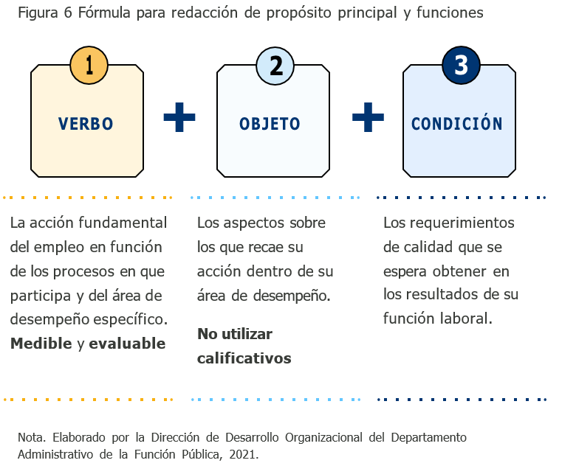
Es una frase o párrafo corto que describe la finalidad general del empleo dentro de la entidad. Indica para qué existe ese cargo y cómo contribuye al cumplimiento de la misión institucional.
Estructura gramatical
¿Qué debe contener?
La función esencial del cargo.
El nivel de responsabilidad frente a los objetivos institucionales.
Una redacción clara, sin entrar en detalles de tareas específicas (esas van en las funciones esenciales).

Slide 51
VERBO | OBJETO | CONDICIÓN
Diseñar, implementar y hacer seguimiento | a los procesos de Gestión del Talento humano | orientados al fortalecimiento del desarrollo organizacional y al cumplimiento de los objetivos institucionales
Propósito Principal del Empleo:
“Diseñar, implementar y hacer seguimiento a los procesos de gestión del talento
humano, orientados al fortalecimiento del desarrollo organizacional
y al cumplimiento de los objetivos institucionales.”
Se sugiere:
El propósito principal de un empleo es una afirmación clara de lo que debe lograrse; no está personalizado ni dirigido a una persona en particular.
No incluye formulaciones adornadas, típicas de algunas declaraciones de misión, como “satisfacer al cliente”, “alcanzar el mejor nivel” o “ser los mejores”.
Cuanto más claro sea el propósito clave, mayor será su utilidad para orientar la acción y el avance en el rol.
Diseñar, implementar y hacer seguimiento a los procesos de gestión del talento
humano, orientados al fortalecimiento del desarrollo organizacional
y al cumplimiento de los objetivos institucionales

Slide 52
Prueba de escritorio del Propósito Principal
EMPLEO | PROPÓSITO | MISIÓN |  |  | PROCESOS |  |  | OBJETIVOS ESTRATÉGICOS |  |  | PROYECTOS DE INVERSIÓN
 |  | YYY | ZZZ | DDD | X | Y | Z | X | Y | Z | X | Y | Z
XXXX | Verbo | + | - | - | + | - | - | + | - | - | + | - | -
 | Objeto | + | - | - | + | - | - | + | - | + | + | - | -
 | Condición | + | - | + | + | - | - | + | - | + | + | - | -
XXXX | Verbo | - | + | + | - | + | - | - | + | - | - | - | +
 | Objeto | - | + | - | - | + | - | - | + | - | - | - | +
 | Condición | - | + | - | - | + | - | - | + | - | - | - | +
XXXX | Verbo | - | - | - | - | - | - | - | - | - | - | - | -
 | Objeto | - | - | - | - | - | - | - | - | - | - | - | -
 | Condición | - | - | - | - | - | - | - | - | - | - | - | -

Slide 53
PARA TENER EN CUENTA EN EL PROPÓSITO PRINCIPAL
1. El propósito principal debe ser medible y alcanzable y coherente con el nivel jerárquico
2. Cuando un empleo en su propósito no le apunte a la misión, a ningún proceso, ni objetivo estratégico, ni proyecto de inversión, ni proyecto de inversión se debe diseñar nuevamente para que genere aporte a la organización.
3. Con la sola lectura del propósito del empleo, se debe entender que hace el empleo.

Slide 54
Son el conjunto de tareas (actividades) y responsabilidades fundamentales que se llevan a cabo para cumplir con el propósito principal del empleo, en tal sentido, dichas funciones
1 Describen lo que una persona debe realizar.
2
Responden a la pregunta ¿qué debe hacer para
lograr el propósito principal?
3
Cada función enuncia un resultado diferente.
4
Su redacción sigue el mismo ordenamiento gramatical que para el propósito principal: verbo + objeto + condición. .

Slide 55
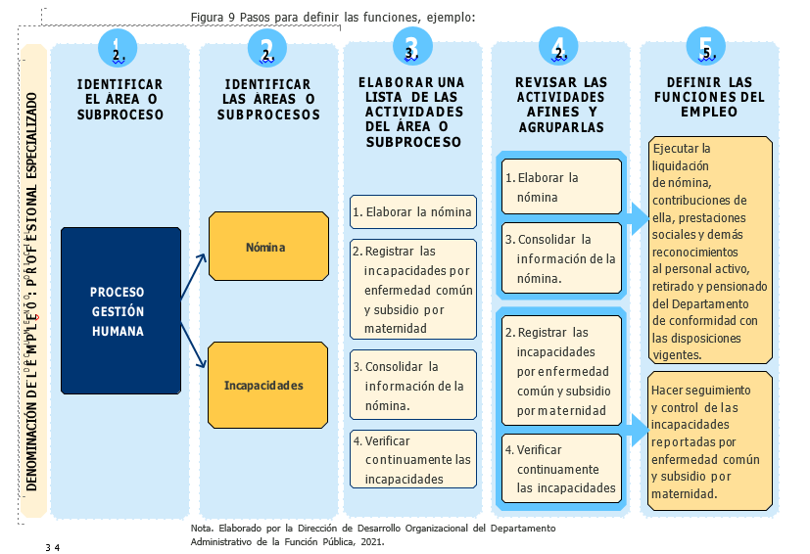
1
2
3
4
5
DENOMINACIÓN DEL EMPLEO: PROFESIONAL ESPECIALIZADO
Acompañar, verificar y documentar los proceso de liquidación de los procesos y procedimientos de nómina de acuerdo con la normativa vigente (Escribir actividad)
Recopilar la información de nómina de acuerdo con el procedimiento de la entidad
Digitar el sistema de información de nómina con el fin de incluir la información en tiempo real
No escribir tareas

Slide 56
Asesorar el diseño de las estructuras organizacionales, plantas de personal, manuales específicos de funciones y competencias laborales, salarios, estatutos y cualificaciones de empleos de las entidades del Estado, teniendo en cuenta su naturaleza y características organizacionales.
Revisar, analizar y emitir concepto técnico sobre modificación de estructuras organizacionales, plantas de personal, manuales específicos de funciones y competencias laborales, salarios, estatutos y cualificaciones de empleos de los organismos y entidades de la Rama Ejecutiva del poder público del orden nacional.
Diseñar y adoptar metodologías, herramientas e instrumentos, para la elaboración de los estudios o justificaciones técnicas que sustenten la modificación de estructuras organizacionales, plantas de personal, manuales específicos de funciones y competencias laborales, salarios, estatutos y cualificaciones de empleos en el marco de los ejes de transformación institucional.
Impartir lineamientos en materia de estructuras organizacionales, plantas de personal, manuales específicos de funciones y competencias laborales, salarios, estatutos y cualificaciones de empleos, dirigidos a las entidades del Estado, para el cumplimiento de su objeto y funciones, en el marco de los ejes de transformación institucional.
Administrar, analizar, gestionar y hacer seguimiento a los datos de estructuras organizacionales, nomenclaturas, plantas de personal, salarios y cualificaciones de empleos en los diferentes sistemas de información, que faciliten la toma de decisiones y la actualización de las políticas y herramientas a cargo del Departamento.
Evaluar y proponer instrumentos de gestión destinados a definir las cualificaciones de empleo público, las funciones, los requisitos y las competencias laborales, para facilitar el desempeño y la movilidad de los empleos.
Proyectar respuesta a las consultas formuladas por los grupos de valor, que sean de competencia de la Dirección de Desarrollo Organizacional, en los términos señalados por la normativa vigente.
Contribuir desde el ámbito de su competencia en la identificación y ejecución de acciones para la mitigación de los riesgos institucionales.
Atender y dar cumplimiento a las necesidades de las metas establecidas en el marco de los proyectos de inversión de la entidad.
Mantener actualizada la información en los sistemas, aplicativos u otros medios tecnológicos de su competencia, de acuerdo con los estándares de seguridad y privacidad de la información en cumplimiento de las políticas aprobadas por el Departamento.
Las demás que le sean asignadas por su jefe inmediato y que estén acordes con la naturaleza del cargo y el área de desempeño.

Slide 57
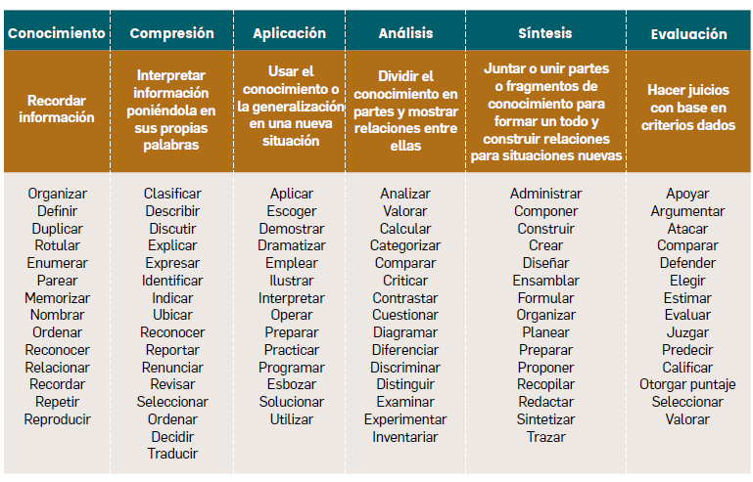
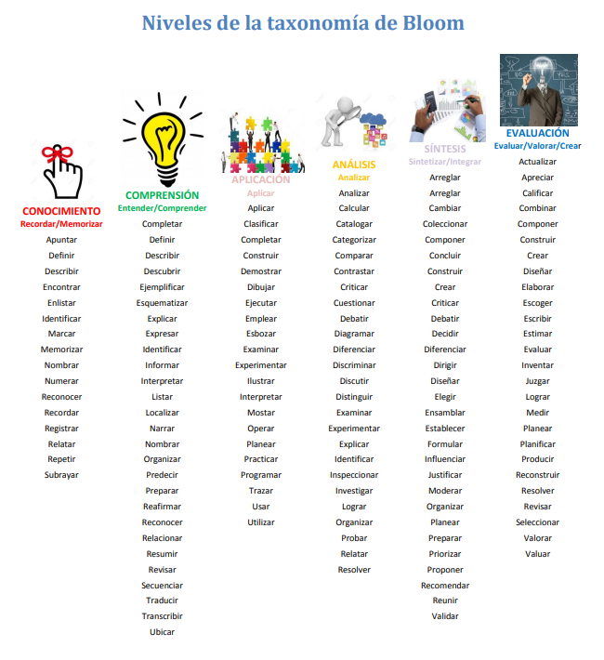

Slide 58
FRENTE A UN PROCESO
Profesional
universitario
Profesional
especializado
Asesor
Definir
Conceptuar
Analizar
Consolidar
Director Técnico

Slide 59
Prueba de escritorio de Funciones Esenciales
EMPLEO | Función | PROCESO A |  |  | PROCESO B |  |  | PROCESO C |  |  | PROCESO n
 |  | Pd | Pd | Pd | Pd | Pd | Pd | Pd | Pd | Pd | Pd | Pd | Pd
XXXX | 1 | + | - | - | + | - | - | + | - | - | + | - | -
 | 2 | + | - | - | + | - | - | + | - | + | + | - | -
 | n | + | - | + | + | - | - | + | - | + | + | - | -
XXXX | 1 | - | + | + | - | + | - | - | + | - | - | - | +
 | 2 | - | + | - | - | + | - | - | + | - | - | - | +
 | n | - | + | - | - | + | - | - | + | - | - | - | +
XXXX | 1 | - | - | - | - | - | - | - | - | - | - | - | -
 | 2 | - | - | - | - | - | - | - | - | - | - | - | -
 | n | - | - | - | - | - | - | - | - | - | - | - | -

Slide 60
PARA TENER EN CUENTA EN LA DESCRIPCIÓN DE LAS FUNCIONES ESENCIALES
1. Las funciones son funciones de empleo y no de dependencia.
2. Las funciones no son procedimientos, ni son tareas
3. Funciones que se consideren transversales en la entidad pueden ser consideradas funciones transversales que apliquen a todos los empleos. Ej. Sistema de Gestión de Calidad, Planeación, etc. aunque estas en cantidad no pueden quitar el propósito del empleo.
4. Es recomendable no una cantidad excesiva de funciones, se recomienda un máximo 10 funciones, juegue con uno o varios verbos rectores dentro de la función, agrupe actividades afines en una función

Slide 61
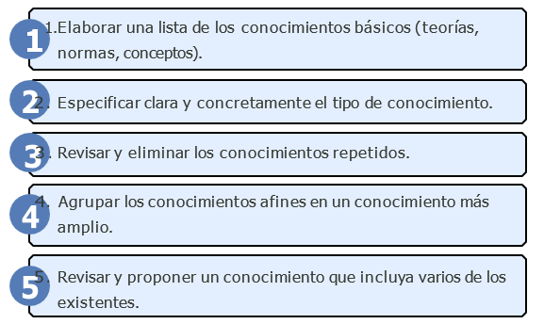
Los conocimientos básicos o esenciales Incluyen teorías, principios, normas, técnicas y conceptos que sustentan el ejercicio del cargo. Estos no deben referirse a certificados o títulos académicos, sino que están directamente asociados con las competencias funcionales propias del empleo, permitiendo atender con eficiencia y eficacia las funciones esenciales del mismo.
Son los aprendizajes mínimos y medibles que todo servidor debe demostrar para cumplir con las funciones y el propósito principal del empleo. Estos conocimientos deben reflejar el dominio, experticia e idoneidad necesarios para ejecutar de manera adecuada las responsabilidades asignadas.

Slide 62
FUNCIONES ESENCIALES | CONOCIMIENTOS BÁSICOS ESENCIALES
1. XXXX | Aaaaa Bbbbb
2. YYY | BBbbbb
3. ZZZ | Ddddd
4. MMM | Eeeeee
5. JJJJ | Aaaaa
6. HHH | Bbbbb
n. nnn | Nnnnn
Agrupar

Slide 63
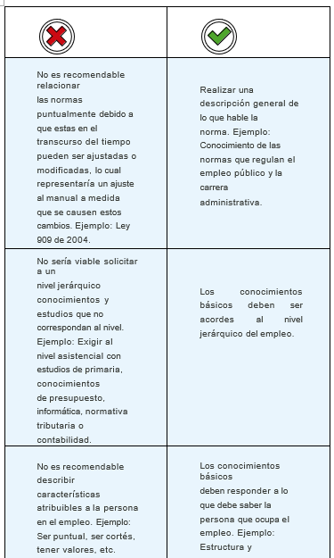


Slide 64
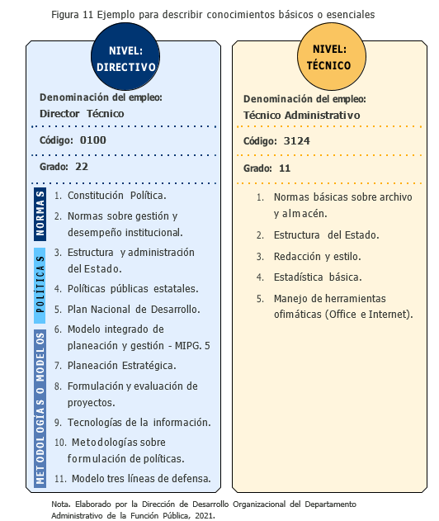

Slide 65
PARA TENER EN CUENTA EN LOS CONOCIMIENTOS BÁSICOS O ESENCIALES
1. No corresponde a certificaciones ni requisitos, es lo mínimo que se debe conocer para desarrollar el empleo
2. Incluya temáticas generales

Slide 66
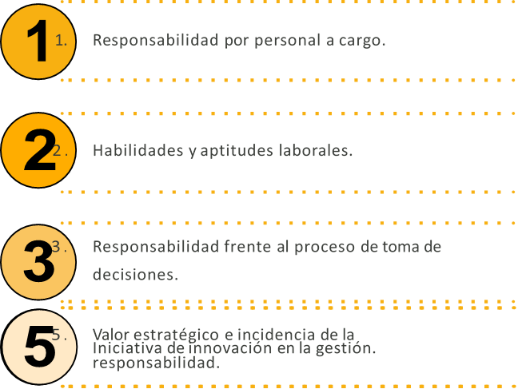
De conformidad con lo establecido en el artículo 2.2.4.6 del Decreto 1083 de 2015, los criterios que se deben tener en cuenta para determinar las competencias comportamentales son los siguientes:
4

Slide 67
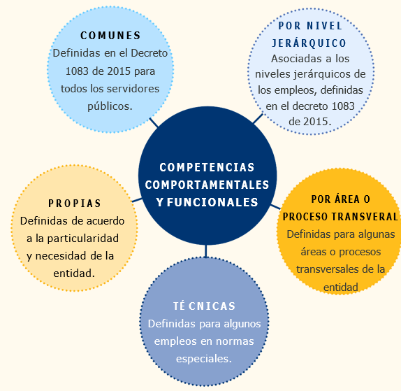
Se pueden adoptar las siguientes

Slide 68
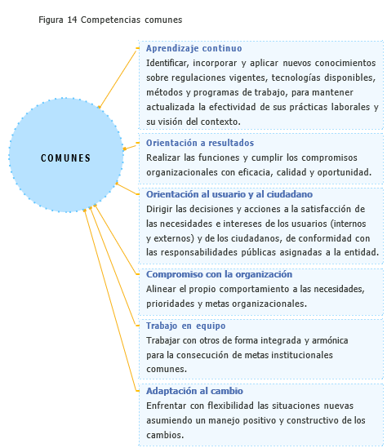
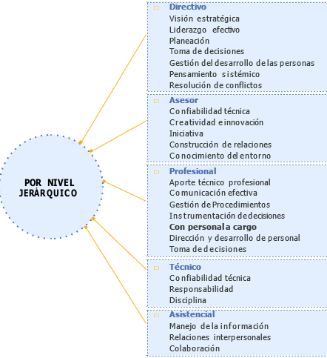

Slide 69
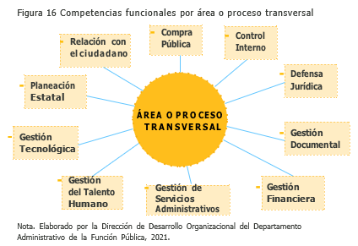

Slide 70
Aprendizaje continuo
Orientación a resultados
Orientación al usuario y al ciudadano
Compromiso con la organización
Trabajo en equipo
Adaptación al cambio
Confiabilidad técnica
Disciplina
Responsabilidad
Por procesos
Técnicas
DECRETO 815 DE 2018
Por el cual se modifica el Decreto 1083 de 2015, Único Reglamentario del Sector de Función Pública, en lo relacionado con las competencias laborales generales para los empleos públicos de los distintos niveles jerárquicos
TENGA EN CUENTA:
Se recomienda a la entidad describir en cada ficha de empleo las competencias según aplique y no simplemente listar las que se encuentran establecidas por normas, y adicionalmente se podrán incluir las competencias funcionales y comportamentales que las entidades hayan definido en sus modelos de competencias.

Slide 71
PARA TENER EN CUENTA EN LAS COMPETENCIAS COMPORTAMENTALES
1. Se recomienda que como herramienta de desarrollo del talento humano, la entidad de manera técnica pueda determinar otras competencias adicionales para el empleo, esto se convierte en un insumo para generar cultura organizacional

Slide 72
En el desarrollo de este paso, es fundamental
tener en cuenta para los empleos públicos de
los organismos y entidades del orden nacional el
Decreto Ley 770 de 2005 y el Título 2 del Decreto
1083 de 2015, que establecen las funciones
y requisitos generales. Para el caso de una
institución de orden territorial se debe tener en
cuenta el Decreto Ley 785 de 2005.

Slide 73


Áreas de Conocimiento del Sistema Nacional de Información de la Educación Superior SNIES, corresponden a agrupaciones de Núcleos Básicos del Conocimiento, y en esencia es una rama del saber.
Núcleo Básico de Conocimiento - NBC, agrupación de disciplinas académicas o profesiones según la clasificación establecida en el Sistema Nacional de Información de la Educación Superior (SNIES), a cargo del Ministerio de Educación Nacional.
Disciplinas académicas o profesiones. título o la aprobación de estudios en educación superior.

Slide 74

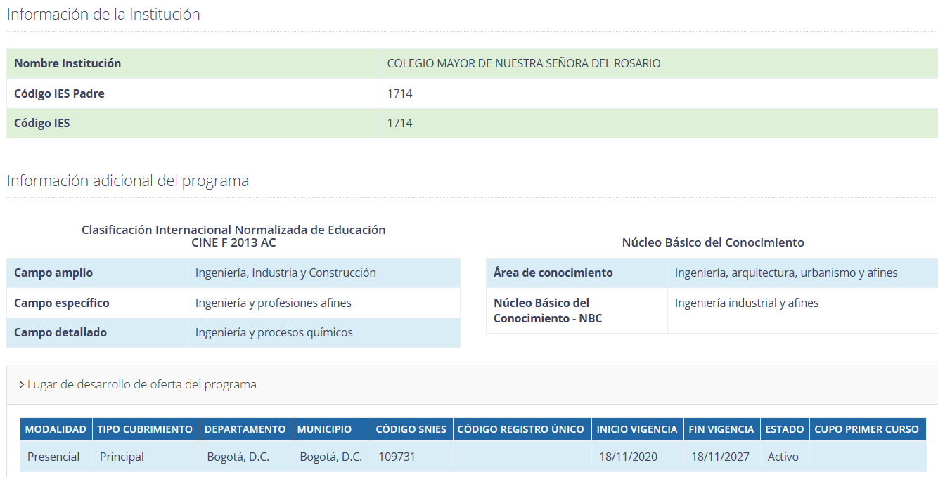
En la redacción de Formación Académica, aplique el siguiente METALENGUAJE
Título profesional en disciplinas de XXXX del núcleo básico del
conocimiento de YYYY
Este caso se da cuando se el empleo requiere un conocimiento especifico como auditorías, contratación estatal o es de ley, ejemplo contador
Título profesional en las disciplinas académicas del núcleo básico del conocimiento en YYYY
En este caso no se requiere un conocimiento especifico, ejemplo atención al ciudadano, censos
https://hecaa.mineducacion.gov.co/consultaspublicas/programas

Slide 75
Prueba de escritorio de Funciones Esenciales
EMPLEO | Función | NULEO BÁSICO 1 / PROGRAMA |  |  | NULEO BÁSICO 2 / PROGRAMA |  |  | NULEO BÁSICO n / PROGRAMA
 |  | NBC | Dis 1 | Dis n | Pd | Pd | Pd | Pd | Pd | Pd
XXXX | 1 | + | + | + | + | + | + | - | - | -
 | 2 | + | + | + | + | + | + | - | - | -
 | n | + | + | + | + | + | + | - | - | -
XXXX | 1 | + | + | + | + | + | + | + | + | +
 | 2 | + | + | + | + | + | + | + | + | +
 | n | + | + | + | + | + | + | + | + | +
XXXX | 1 | + | + | + | - | - | - | - | - | -
 | 2 | + | + | + | - | - | - | - | - | -
 | n | + | + | + | - | - | - | - | - | -

Slide 76
Prueba de escritorio ante dudas
de programas Académicos
EMPLEO | Función | NOMBRE DEL PROGRAMA
 |  | Mat 1 | Mat 2 | Mat 3
XXXX | 1 | + | + | +
 | 2 | + | + | +
 | n | + | + | +
XXXX | 1 | + | + | +
 | 2 | + | + | +
 | n | + | + | +
XXXX | 1 | + | + | +
 | 2 | + | + | +
 | n | + | + | +

Slide 77
Título profesional en las disciplinas académicas de: Administración de Empresas, o Administración Pública del núcleo básico del conocimiento en Administración
Título profesional en las disciplinas académicas núcleo básico del conocimiento en Administración, Ingeniería Industrial y Afines, Derecho
Título Profesional en cualquier disciplina académica.
Con respecto al requisito del título de posgrado no es necesario describir el programa académico correspondiente, y puede indicarse: “Título de posgrado en la modalidad de (especialización o maestría, según corresponda) en áreas relacionadas con las funciones del empleo”.
Título de postgrado en la modalidad de maestría en áreas relacionadas con las funciones del cargo.
Tarjeta o matrícula profesional, en los casos reglamentados por la Ley.

Slide 78
La e

Slide 79
DECRETO 1083 DE 2015
ARTÍCULO 2.2.2.3.7 Experiencia. Se entiende por experiencia los conocimientos, las habilidades y las destrezas adquiridas o desarrolladas mediante el ejercicio de una profesión, arte u oficio.
Experiencia Profesional. Es la adquirida a partir de la terminación y aprobación del pensum académico de la respectiva formación profesional, en el ejercicio de las actividades propias de la profesión o disciplina académica exigida para el desempeño del empleo.
Experiencia Relacionada. Es la adquirida en el ejercicio de empleos o actividades que tengan funciones similares a las del cargo a proveer.
Experiencia Laboral. Es la adquirida con el ejercicio de cualquier empleo, ocupación, arte u oficio.
Experiencia Docente. Es la adquirida en el ejercicio de las actividades de divulgación del conocimiento obtenida en instituciones educativas debidamente reconocidas.

Slide 80
NACIÓN
DECRETO 1083 DE 2015
TERRITORIO
DECRETO 785 DE 2005
Directivo | 22 | Título profesional, Título de postgrado en la modalidad de maestría y sesenta (60) meses de experiencia profesional relacionada o Título de postgrado en la modalidad de especialización y setenta y dos (72) meses de experiencia profesional relacionada.
Asesor | 09 | Título profesional, Título de postgrado en la modalidad de especialización y veintiséis (26) meses de experiencia profesional relacionada.
Profesional | 18 | Título profesional, título de posgrado en la modalidad de especialización y veinticinco (25) meses de experiencia profesional relacionada.
Profesional | 03 | Título profesional y tres (3) meses de experiencia profesional relacionada.
Profesional | 01 | Título profesional, No requiere experiencia profesional
Técnico | 15 | Título de formación tecnológica y tres (3) meses de experiencia relacionada o laboral o aprobación de tres (3) años de educación superior en la modalidad de formación tecnológica o profesional o universitaria y doce meses (12) meses de experiencia relacionada o laboral.
Asistencial | 08 | Aprobación de dos (2) años de educación básica secundaria y seis (6) meses de experiencia laboral.
Directivo | Mínimo: Título profesional y experiencia. Máximo: Título profesional y título de postgrado y experiencia
Asesor | Mínimo: Título profesional y experiencia. Máximo: Título profesional, título de postgrado y experiencia.
Profesional | Mínimo: Título profesional. Máximo: Título profesional, título de postgrado y experiencia.
Técnico | Mínimo: Diploma de bachiller en cualquier modalidad. Máximo: Al fijar el requisito específico podrá optar por el título de formación técnica profesional o tecnológica y experiencia o terminación y aprobación del pensum académico de educación superior en formación profesional y experiencia.
Asistencial | Mínimo: Terminación y aprobación de educación básica primaria. Máximo: Diploma de bachiller en cualquier modalidad y experiencia.

Slide 81
Veinticinco (25) meses de experiencia Profesional relacionada.
(21) meses de experiencia profesional relacionada con las funciones del cargo.

Slide 83
Decreto Ley 770 del 2005
Decreto 1083 del 2015
El Título de postgrado en la modalidad de especialización por:
. Dos (2) años de experiencia profesional y viceversa, siempre que se acredite el título profesional; o
. Título profesional adicional al exigido en el requisito del respectivo empleo, siempre y cuando dicha formación adicional sea afín con las funciones del cargo; o,
. Terminación y aprobación de estudios profesionales adicionales al título profesional exigido en el requisito del respectivo empleo, siempre y cuando dicha formación adicional sea afín con las funciones del cargo, y un (1) año de experiencia profesional.
El Título de Postgrado en la modalidad de maestría por:
. Tres (3) años de experiencia profesional y viceversa, siempre que se acredite el título profesional; o
. Título profesional adicional al exigido en el requisito del respectivo empleo, siempre y cuando dicha formación adicional sea afín con las funciones del cargo; o
. Terminación y aprobación de estudios profesionales adicionales al título profesional exigido en el requisito del respectivo empleo, siempre y cuando dicha formación adicional sea afín con las funciones del cargo, y un (1) año de experiencia profesional.
El Título de Postgrado en la modalidad de doctorado o postdoctorado, por:
. Cuatro (4) años de experiencia profesional y viceversa, siempre que se acredite el título profesional; o
. Título profesional adicional al exigido en el requisito del respectivo empleo, siempre y cuando dicha formación adicional sea afín con las funciones del cargo; o
. Terminación y aprobación de estudios profesionales adicionales al título profesional exigido en el requisito del respectivo empleo, siempre y cuando dicha formación adicional sea afín con las funciones del cargo, y dos (2) años de experiencia profesional.
. Tres (3) años de experiencia profesional por título universitario adicional al exigido en el requisito del respectivo empleo.

Slide 84
Decreto Ley 785 de 2005 - Gestor Normativo
25.1 Para los empleos pertenecientes a los niveles Directivo, Asesor y Profesional:
25.1.1 El título de posgrado en la modalidad de especialización por:
25.1.1.1 Dos (2) años de experiencia profesional y viceversa, siempre que se acredite el título profesional, o
25.1.1.2 Título profesional adicional al exigido en el requisito del respectivo empleo, siempre y cuando dicha formación adicional sea afín con las funciones del cargo, o
25.1.1.3 Terminación y aprobación de estudios profesionales adicionales al título profesional exigido en el requisito del respectivo empleo, siempre y cuando dicha formación adicional sea afín con las funciones del cargo, y un (1) año de experiencia profesional.
25.1.2 El título de posgrado en la modalidad de maestría por:
25.1.2.1 Tres (3) años de experiencia profesional y viceversa, siempre que se acredite el título profesional, o
25.1.2.2 Título profesional adicional al exigido en el requisito del respectivo empleo, siempre y cuando dicha formación adicional sea afín con las funciones del cargo, o
25.1.2.3 Terminación y aprobación de estudios profesionales adicionales al título profesional exigido en el requisito del respectivo empleo, siempre y cuando dicha formación adicional sea afín con las funciones del cargo, y un (1) año de experiencia profesional.
25.1.3 El título de posgrado en la modalidad de doctorado o posdoctorado, por:
25.1.3.1 Cuatro (4) años de experiencia profesional y viceversa, siempre que se acredite el título profesional, o
25.1.3.2 Título profesional adicional al exigido en el requisito del respectivo empleo, siempre y cuando dicha formación adicional sea afín con las funciones del cargo, o
25.1.3.3 Terminación y aprobación de estudios profesionales adicionales al título profesional exigido en el requisito del respectivo empleo, siempre y cuando dicha formación adicional sea afín con las funciones del cargo, y dos (2) años de experiencia profesional.
25.1.4 Tres (3) años de experiencia profesional por título profesional adicional al exigido en el requisito del respectivo empleo.

Slide 85
Para tener en cuenta, la equivalencia se da para experiencia
profesional y compensa estudios de postgrado por experiencia,
se da en los niveles directivo, asesor y profesional especializado
Título profesional de los Núcleos Básicos de Conocimientos en: Administración, Ingeniería Industrial y Afines, Economía, Contaduría Pública, Derecho y Afines en la disciplina académica de Derecho o Psicología.
Tarjeta o matrícula profesional, en los casos reglamentados por la Ley.
Título de postgrado en la modalidad de especialización en áreas relacionadas con las funciones del cargo.
Veinticinco (25) meses de experiencia profesional relacionada.
Título profesional de los Núcleos Básicos de Conocimientos en: Administración, Ingeniería Industrial y Afines, Economía, Contaduría Pública, Derecho y Afines en la disciplina académica de Derecho o Psicología.
Tarjeta o matrícula profesional, en los casos reglamentados por la Ley.
Cuarenta y nueve (49) meses de experiencia profesional relacionada.

Slide 86
Título profesional de los Núcleos Básicos de Conocimientos en: Administración, Ingeniería Industrial y Afines, Economía, Contaduría Pública, Derecho y Afines en la disciplina académica de Derecho o Psicología.
Tarjeta o matrícula profesional, en los casos reglamentados por la Ley.
Título de postgrado en la modalidad de especialización en áreas relacionadas con las funciones del cargo.
Veinticinco (25) meses de experiencia profesional relacionada.
Para efectos de la aplicación de equivalencias entre estudios y experiencia en el presente manual de funciones y de competencias laborales, se dará aplicación a lo establecido en y el Decreto 785 de 2005 y las demás normas aplicables en la materia.

Slide 87
Título profesional de los Núcleos Básicos de Conocimientos en: Administración, Ingeniería Industrial y Afines, Economía, Contaduría Pública, Derecho y Afines en la disciplina académica de Derecho o Psicología.
Tarjeta o matrícula profesional, en los casos reglamentados por la Ley.
Título de postgrado en la modalidad de especialización en áreas relacionadas con las funciones del cargo.
Veinticinco (25) meses de experiencia profesional relacionada.
Profesional de los Núcleos Básicos de Conocimientos en: Administración, Ingeniería Industrial y Afines, Economía, Contaduría Pública, Derecho y Afines en la disciplina académica de Derecho o Psicología.
Título profesional adicional al exigido en las disciplinas académicas relacionadas con las funciones del cargo
Tarjeta o matrícula profesional, en los casos reglamentados por la Ley.
Cuarenta y nueve (49) meses de experiencia profesional relacionada.

Slide 88
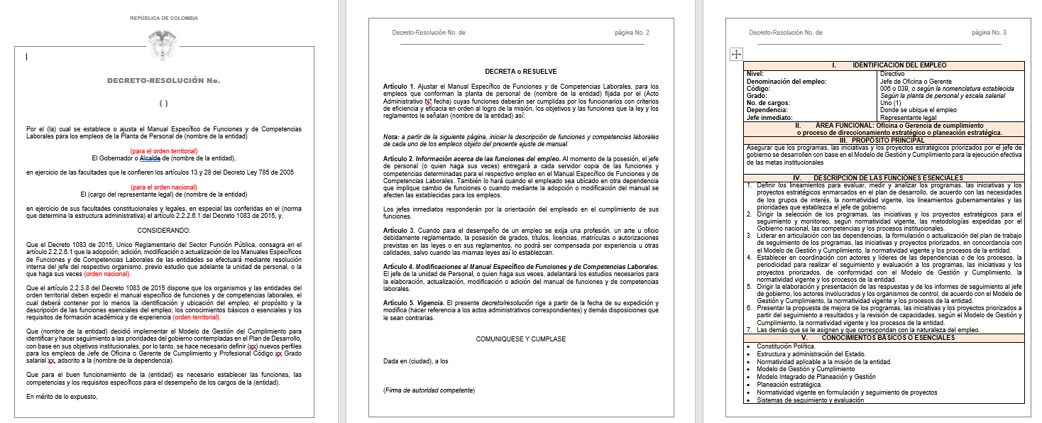
ADOPCIÓN
(ACTO ADMINISTRATIVO)

Slide 89
PROCEDIMIENTO PARA LA ELABORACIÓN
O MODIFICACIÓN DEL MANUAL DE FUNCIONES Y…
1. Verificar el manual de funciones (Actualización / ajuste)(Estructura / Planta / Nuevas funciones entidad / ajuste modelo operación procesos)
2. Estudio técnico
(Asistencia técnica nación/ territorio)
(Situación actual / situación propuesta justificar cambios)
3. Elaboración del acto administrativo
4. Socialización organizaciones sindicales (observaciones)
5. Adopción mediante acto administrativo
6. Divulgación y publicación

Slide 90
GRACIAS

